Slide 1
THẤP TIM
GVHD: Thầy: Nguyễn Phúc Học
Nhóm 4:
Phạm Diệu Linh
Võ Thị Hải Yến
Nguyễn Phạm Tú Trâm
Nguyễn Thị Thương Thương
Nguyễn Thị Thùy Trang

Slide 2
1.1 Định nghĩa:
Thấp tim:
- Là một bệnh viêm lan tỏa của tổ chức liên kết khớp nhưng có thể biểu hiện ở các cơ quan khác, đặc biệt nghiêm trọng ở tim,não, da và các tổ chức dưới da.
- Bệnh có diễn biến cấp, bán cấp và hay tái phát.
- Bệnh có liên quan đến quá trình viêm nhiễm đường hô hấp trên do liên cầu tan huyết nhóm A ( Streptococus pyogenes ).
1.2 dịch tễ
Trẻ em: 5-15 tuổi
Mùa lạnh ẩm dễ làm viêm họng
Sinh hoạt vật chất: nhà ở chật chội, thiếu ánh sáng, đk vệ sinh dd kém
Bệnh xảy ra sau viêm họng liên cầu nặng hay viêm họng liên cầu k rõ

Slide 3
2. Nguyên nhân và cơ chế bệnh sinh
Liên cầu tan huyết nhóm A là vi trùng gây bệnh do hiện tượng quá mẫn sau nhiễm liên cầu, có khoảng 60 type khác nhau, liên cầu gây viêm họng thuộc type 1,2,4,12
Liên cầu khuẩn k trực tiếp gây tổn thương mà gián tiếp thông qua cơ chế tự miễn:
Cấu trúc kháng nguyên vi khuẩn gần giống với màng hoạt dịch khớp, các màng tim, tổ chức thần kinh...do đó có phản ứng chéo giữa kháng thể kháng liên cầu với các tổ chức này tạo ra kháng thể chống tim,kháng thể chống não,... Như vậy, liên cầu đã khởi động một quá trình tự miễn dịch trong cơ thể làm cho quá trình viêm nhiễm kéo dài trong khi nguyên nhân ban đầu đã hết từ lâu.
- Cơ địa di truyền: Dễ mắc bệnh, có nguy cơ tái phát kéo dài suốt đời

Slide 4
3.1 Lâm sàng
Nhiễm liên cầu khuẩn ban đầu 50-70% BN bắt đầu bằng viêm họng
+ Viêm họng đỏ cấp tính, nuốt khó, có hạch nổi dưới hàm, sốt 38 – 39oC kéo dài 3 –
4 ngày. Có khi viêm họng nặng có kèm theo viêm tấy amygdal, cũng có thể viêm họng nhẹ thoáng qua biểu hiện bằng viêm họng đơn thuần.
+ Sau viêm họng từ 5 – 15 ngày, các dấu hiệu của Thấp khớp cấp xuất hiện, bắt đầu bằng dấu hiệu sốt 38 – 39oC, có khi sốt cao dao động, nhịp tim nhanh, da xanh xao mặc dù không thiếu máu nhiều, vã mồ hôi, đôi khi chảy máu cam.

Slide 5
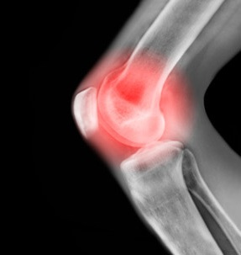
3.2. Triệu chứng
2. Viêm đa khớp
Khớp sưng, nóng, đỏ, đau nhiều.
Tình trạng viêm kéo dài từ 3 đến 8 ngày, khỏi rồi chuyển sang
khớp khác, khớp cũ khỏi hẳn không để lại di chứng, không teo cơ.
Vị trí : gối, cổ chân, khuỷu, vai, rất ít khi ở các
khớp nhỏ (ngón tay, chân), ít gặp ở cột sống và háng.
3. Viêm tim
Viêm màng trong tim
Còn gọi là viêm nội tâm mạc nhiễm trùng, xảy ra khi vi khuẩn đi vào dòng máu, gắn vào nội mạc cơ tim và các van tim bị tổn thương.
Một số triệu chứng có thể gặp là giảm cân, đau đầu, đau lưng, đau khớp, khó thở, tai biến mạch não. Những triệu chứng này là không đặc hiệu và có thể gặp trong nhiều bệnh lý khác. Vì vậy để xác định, cần siêu âm tim để tìm mảng sùi và cấy máu.
Khi đã viêm màng trong tim một lần thì những lần tái phát sau thấp khớp cấp sẽ làm cho các tổn thương van tăng thêm và nặng lên.
Notes:
Nếu sốt kéo dài ở người có bệnh lý van tim thì hầu như có thể khẳng định là viêm nội tâm mạc.

Slide 6
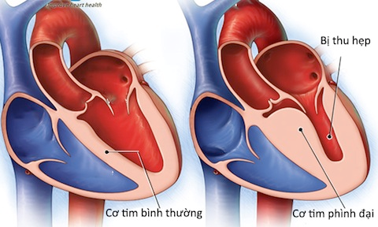
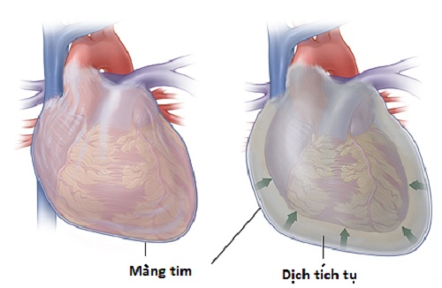
3.2. Triệu chứng
Viêm cơ tim
Triệu chứng: Đau ngực, khó thở, loạn nhịp tim;
mệt mỏi; ứ dịch, sưng chân; da xanh hoặc xám bạc;
đau đầu, đau người, sốt, tiêu chảy…
- Từ mức độ nhẹ chỉ có rối loạn điện tim (dẫn truyền), nhịp nhanh, đến các mức độ loạn nhịp, ngoại tâm thu, nhịp chậm. Hoặc nặng hơn biểu hiện bằng suy tim cấp với triệu chứng khó thở, tím tái, tim có nhịp ngựa phi, tim to trên X quang. Viêm cơ tim có thể khỏi không để lại di chứng.
Viêm màng ngoài tim
Triệu chứng: Đau ngực sắc nét, đau trung tâm hoặc
bên trái của ngực, khó thở, sốt nhẹ, ho khan, bụng cổ chướng
hoặc phù chân.
Với sự xuất hiện tiếng cọ màng tim, đôi khi có tràn dịch
với mức độ nhẹ hoặc trung bình. Nói chung khỏi không để lại di chứng dày dính hoặc co thắt màng tim.
Viêm tim toàn bộ:
Là một thể nặng với viêm cả ba màng, tiến triển nhanh, điều trị khó khăn. Thường để lại di chứng ở các van tim.
Notes:
- Viêm cơ tim là tình trạng viêm, hoại tử hoặc ly giải của tế bào cơ tim do nhiễm trùng, do bệnh mô liên kết, do nhiễm độc hoặc không rõ nguyên nhân.

Slide 7
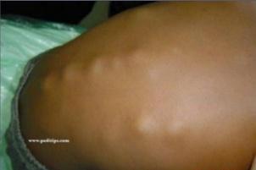
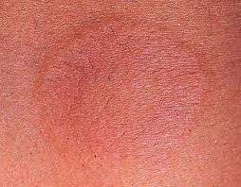
3.2. Triệu chứng
4. Biểu hiện ở các bộ phận khác
a)Hạt Meynet (hiếm gặp):
- Những hạt nổi dưới da có đường kính 5 – 20 mm, nổi lên trên
nền xương nông (chẩm, khủyu, gối), từ vài đến vài chục hạt,
cứng, không dính vào da nhưng dính trên nền xương, không đau.
- Xuất hiện cùng với các biểu hiện ở khớp và tim, mất đi sau vài tuần không để lại dấu vết gì.
b) Ban vòng: (ban Besnier)
- Là những vệt hay mảng màu hồng hay vàng nhạt, có bờ hình
nhiều vòng màu đỏ sẫm, vị trí ớ trên mình, gốc chi, không bao giờ
ở mặt. Ban xuất hiện nhanh và mất đi nhanh sau vài ngày, không
để lại dấu vết.
c) Múa giật Sydenham:
- Do tổn thương thấp ở hệ thần kinh trung ương, khá đặc hiệu của bệnh thấp tim, thường xuất hiện muộn, có khi cách xa các biểu hiện khác của bệnh tới vài tháng.
- Triệu chứng: Bệnh nhân lúc đầu thấy lo âu, bồn chồn, yếu các cơ, sau đó xuất hiện các động tác dị thường, vô ý thức ở một chi hoặc nửa người, giảm và hết khi nghỉ, ngủ.
Notes:
thường xuất hiện muộn, có khi cách xa các biểu hiện khác của bệnh tới vài tháng.

Slide 8
4.1 Chẩn đoán xác định
Viêm tim
Viêm đa khớp
Múa giật Sydenham
Ban đỏ vòng
Hạt Maynet
Sốt
Đau khớp
CRP Tăng
Tốc độ máu lắng tăng
Đoạn PR kéo dài
TIÊU CHUẨN CHÍNH
TIÊU CHUẨN PHỤ

Slide 9
4.2 Cận lâm sàng
4.2.1. Biểu hiện phản ứng viêm cấp trong máu
- VS tăng cao >100 mm trong giờ đầu. , Bạch cầu tăng 10.000 - 15.000/mm3, Fibrinogen tăng: 6 - 8 g/l; Tăng (2 và gamma Globulin, Creactive Protein (CRP) dương tính.
4.2.2. Biểu hiện nhiễm liên cầu
- Cấy dịch họng tìm liên cầu: Ngoài đợt viêm chỉ 10 % dương tính.; Kháng thể kháng liên cầu tăng trong máu > 500 đơn vị Todd/ml; Antistreptokinase tăng gấp 6 lần b/thường.
4.2.3. Điện tim:
- Rối loạn dẫn truyền nhĩ thất, PR kéo dài. Có các rối loạn nhịp: NTT, bloc nhĩ thất các cấp.
4.2.4. X quang:
- Bóng tim có thể lớn hơn b/thường.

Slide 10
4.3 Tiến triển và biến chứng
4.3.1. Khỏi không để lại di chứng: .
- Khoảng 5% bệnh kéo dài tới 6 tháng với các biểu hiện viêm tim nặng hoặc múa giật tồn tại dai dẳng.
4.3.2. Biểu hiện viêm tim xuất hiện trong tuần đầu tiên của bệnh
- 70% những trường hợp có viêm tim.
4.3.3. Thấp tái phát:
- Bệnh trở lại với các dấu hiệu về khớp, tim … được tính sau 2 tháng, hay gặp ở những bệnh nhân thể nặng, điều trị không đầy đủ, không điều trị dự phòng.
4.3.4. Thấp tiến triển:
- Là kiểu diễn biến xấu với các dấu hiệu lâm sàng nặng và tăng dần nhất là ở tim, bệnh kéo dài liên tục có nhiều đợt nặng lên. Bệnh nhân có thể tử vong hoặc để lại các di chứng.

Slide 11
5.1. Điều trị
- Sử dụng thuốc kháng viêm :
+ Steroid như Prednisolon nên dùng vì tác dụng nhanh, kết quả chắc chắn. Chỉ nên dùng đường toàn thân loại uống. Cần theo dõi chặt chẽ các tai biến và tác dụng phụ.
+ NSAID như aspirin nên dùng vì thuốc có tác dụng tốt,rẻ tiền, tuy nhiên nhược điểm là lượng thuốc cao, kéo dài nên có nhiều tác dụng phụ nhất là đường tiêu hóa.
+ Các loại thuốc chống viêm khác như Phenylbutazon (Butazolidin, Butazon, Butadion ) chỉ dùng cho người lớn, nhiều tai biến và độc.

Slide 12
- Sử dụng kháng sinh :
Có tác dụng điều trị tình trạng nhiễm liên cầu khuẩn.
+ Penicilline G 1.000.000 – 2.000.000 đv/ngày tiêm bắp từ 1 – 2 tuần.
+ Sau đó tiêm 600.000 Benzathin Penicillin (trẻ con) hoặc 1.200.000 (người lớn) một lần
Nếu dị ứng với Penicilline, thay bằng các kháng sinh khác (Erythromycin, Sulfadiazin …)
- Các thuốc khác:
+ Khi có dấu hiệu múa giật phải cho thêm các thuốc an thần: Diazepam, Chlopromazin.
+ Đối với các trường hợp có suy tim cấp cần điều trị với các thuốc trợ tim và lợi tiểu.
+ Châm cứu và các thuốc YHCT tỏ ra ít tác dụng trong thấp khớp cấp.

Slide 13
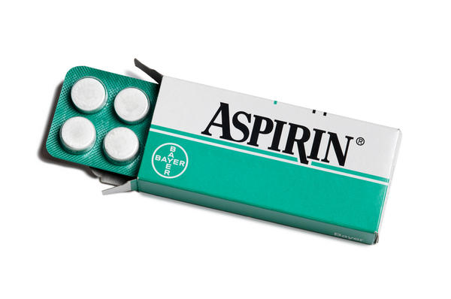
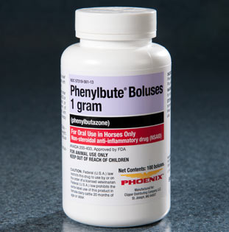
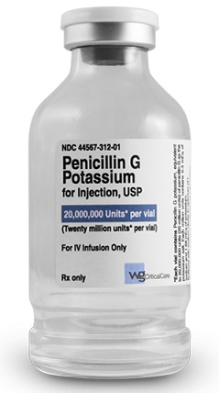
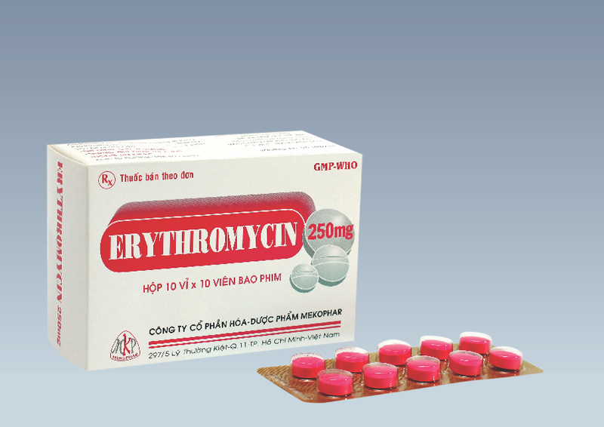
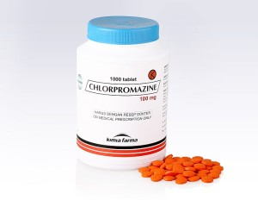
Một vài hình ảnh

Slide 14
5.2. Chế độ chăm sóc
Nghỉ ngơi tuyệt đối trong thời gian bệnh tiến triển cho đến khi mạch, tốc độ lắng máu trở lại bình thường, giữ ấm, ăn nhẹ.
Theo dõi chặt chẽ mạch, nhiệt độ, tim, cân nặng.
Hàng tuần xét nghiệm CTM, VS và ECG.
Ngưng các vận động thể dục thể thao trong 6 tháng.

Slide 15
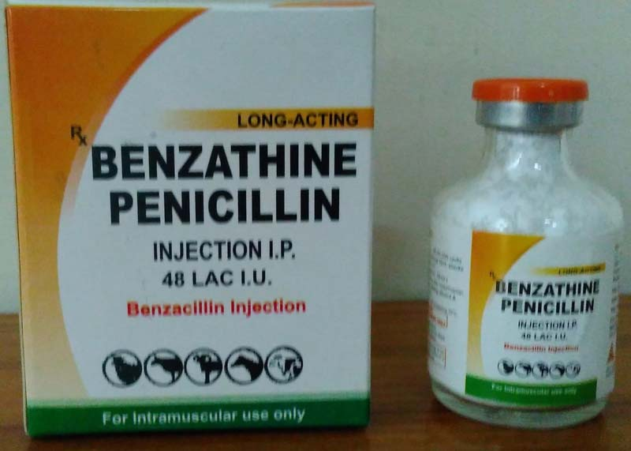
6. Dự phòng
Phòng nhiễm liên cầu
cải thiện chế độ sống, tăng cường vệ sinh, giữ ấm, khám và giải quyết các ổ nhiễm khuẩn ở vùng tai, mũi, họng, răng
Phòng thấp tái phát
- Tiêm Benzathin Penicillin (Extencilin) bắp thịt 600.000 đv đối với trẻ em cân nặng trên 30 kg và người lớn, 3 tuần 1 lần.
+ Nếu không biểu hiện tim, tiêm 5 năm sau đó theo dõi nếu có dấu hiệu tái phát tiêm tiếp. Nếu biểu hiện tim thi phải tiêm cho đến năm 25 tuổi
Nếu không có điều kiện tiêm, có thể uống Penicillin V 1.000.000 đv ngày/viên, uống hàng ngày, thời gian như trên.
+ Hoặc uống Sulfadiazin 1 g/ngày, uống liên tục, thời gian giống như trên, nếu dị ứng với Penicillin, Sulfadiazin có thể dùng Erythromycin.
➔ dự phòng bằng tiêm Penicillin chậm là biện pháp tốt nhất, ngăn ngừa được những đợt tái phát của bệnh.

